Slide 1
A településkép védelméről szóló rendelet főbb szabályai

Slide 2
A képviselő-testület 2018 januárjában elfogadta a településkép védelméről szóló rendeletét.
Korábban nem volt ilyen rendelet, a benne lévő szabályokat eddig a helyi építési szabályzat tartalmazta.

Slide 3
A helyi építési szabályzat(HÉSZ) és a rendezési terv témakörébe tartozó szabályok egy része marad ezek keretében, egyes szabályok azonban újonnan a településképi rendeletben vannak szabályozva.
A településkép védelméről szóló rendelet módosítása jelentősen egyszerűbb eljárás.

Slide 4
A Településkép-védelmi rendelet elsősorban a „mit hogyan lehet építeni” témakörbe tartozó szabályokat, a HÉSZ és a rendezési terv a „mekkorát és hova” jellegű szabályokat tartalmazza.

Slide 5
A rendelet tartalmazza :
az általános
a helyileg védett épületekre vonatkozó
a településkép szempontjából meghatározó területekre vonatkozó előírásokat
a reklámhordozókra vonatkozó követelményeket
a településképi bejelentési eljárás, konzultáció szabályait
a településképi kötelezés szabályait

Slide 6
Részletes szabályok
Általános előírások az egész településre
műanyag hullámlemez, felületkezelés nélküli, rozsdásodó vagy feltűnő (az adott fém eredeti színétől jelentősen eltérő) színű fémlemezfedés nem alkalmazható
a közterületek kivételével 5 méternél alacsonyabbra növő fát a telekhatártól számított 3 m-en belül, magasabbra növő fát 6 m-en belül nem lehet telepíteni. A növények nem lóghatnak át a szomszédos telkek légterébe, nem akadályozhatják a közterületen a közlekedést, a közműhálózatokat

Slide 7
Helyi védettség
A rendelet meghatározza a helyi védettségű épületekre vonatkozó szabályokat, mellékletében felsorolja a helyileg védett épületeket (65 épület), helyileg védett terület nem került kialakításra.

Slide 8
Helyi védettség
- A rendelet meghatározza a védetté nyilvánítás eljárását
A tulajdonosok karbantartási kötelezettségét
Az épületek táblával történő megjelölését
A nyilvántartás formáját
Szigorúbb előírások a cégtáblákra( csak 1 db max. 0.6 m2-es természetes anyagú homlokzatonként)

Slide 9
Helyi védettség
- A rendelet meghatározza a védett épületek építészeti követelményeit. Néhány szabály:
Tetőablak nem lehetséges
Oromfalban nem lehet ablak, ajtó
Parabolaantenna, 50 cm-nél magasabb antenna nem helyezhető el
Napelem, napkollektor csak téglalap alakzatban helyezhető el
Közterület felé látszó redőnytok nem lehetséges
A védett épület bontását követően a telken új épületet is csak oly módon lehet kialakítani, hogy a megszűnő érték átmentődjön, vagy új építészeti érték teremtődjön, vagy bizonyos részletszabályok megtartásra kerüljenek (nyílászárók natúr vagy megszokott színei, sima falfelület vagy téglahomlokzat, nyeregtető stb.)

Slide 10
Településképi szempontból meghatározó területek
A rendelet meghatározza a településképi szempontból meghatározó területeket felsorolás és térképi formában:
Két fő fajtája:
A történeti és
A természetvédelmi szempontból meghatározó területek

Slide 11
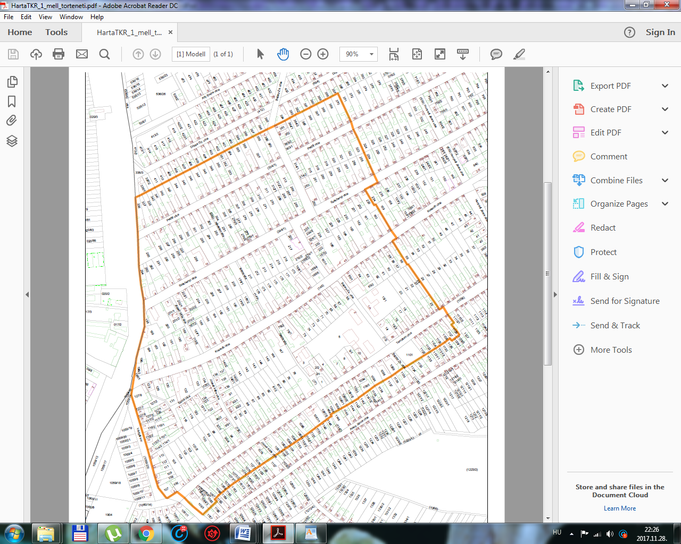
Településképi szempontból meghatározó területek
1. A történeti településrész a község belterületén van, a település központi része, pontosan meghatározva a rendeletben

Slide 12
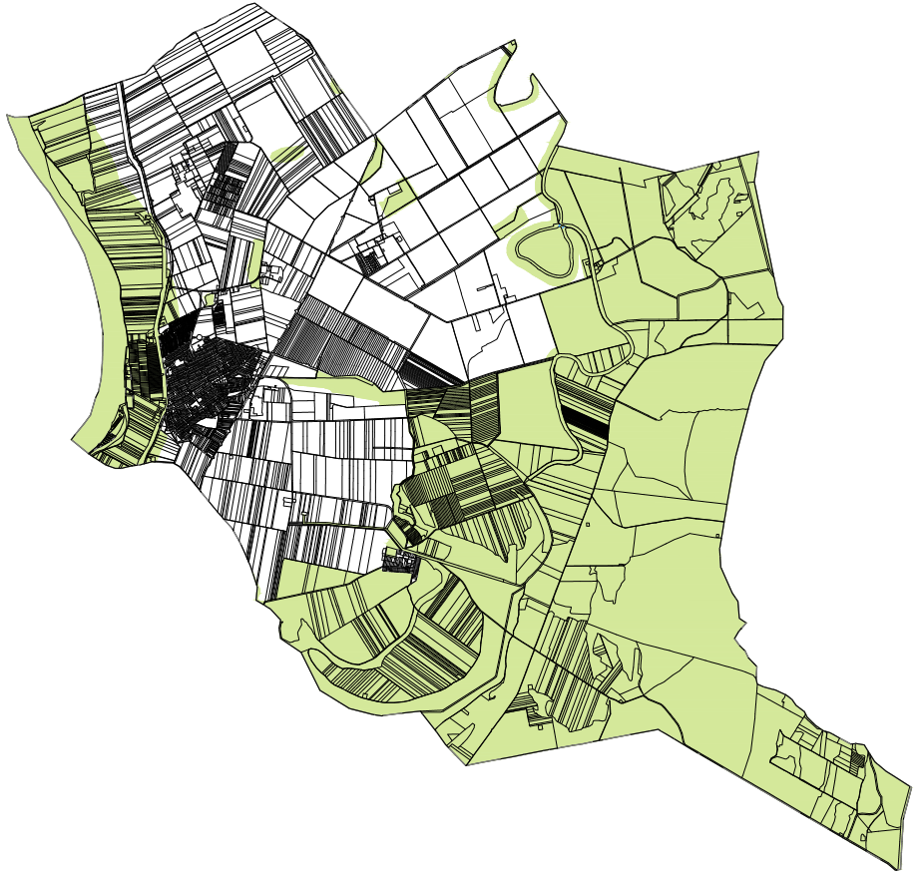
Településképi szempontból meghatározó területek
2. A természetvédelmi szempontból meghatározó területek a község külterületi részein vannak, elsősorban keleti, déli területeken, illetve a nyugati, Duna-parti részeken

Slide 13
Településképi szempontból meghatározó területek
1.Általános előírások minden településképi szempontból meghatározó területre:
a tető hajlásszöge 28 és 50 fok közötti kell, hogy legyen
napelem, napkollektor csak téglalap alakzatban helyezhető el
falon, lábazaton, oromfalon műanyag vagy fémlemez burkolat, durva felületű (cuppantott, nyomott- vagy domborzatmintás) vakolat, színátmenetes téglaburkolat nem helyezhető el,
Csak 1 db max. 5 m2-es természetes anyagú cégtábla épületenként

Slide 14
Településképi szempontból meghatározó területek
2. A történeti településrész főbb építkezési szabályai:
utcavonalon és oldalhatáron álló épület-elhelyezés
jellemzően földszintes, vagy egyemeletes, beépíthető tetőterű épület
dróthálós kerítés nem lehetséges
az épület közterületi homlokzatán, teraszán nem helyezhető el parabolaantenna, 50 cm-nél magasabb antenna, hűtő, fűtőberendezés kültéri egysége
falon, lábazaton, oromfalon terméskőfalat utánzó lapburkolat, műanyag vagy fémlemez burkolat, durva felületű (cuppantott, nyomott- vagy domborzatmintás) vakolat, gömbfából képzett fal (úgynevezett boronafal), színátmenetes tégla-, vagy téglautánzatú lapburkolat nem helyezhető el

Slide 15
Településképi szempontból meghatározó területek
2. A történeti településrész főbb építkezési szabályai:
helyi színalkalmazástól idegen színű felületképzés vakolaton, lábazaton, oromfalon illetve utcafonton ilyen színű nyílászáró nem alkalmazható
utcai homlokzaton látszó redőnytok nem alkalmazható
közterületre néző homlokzaton 8,5 méternél szélesebb oromfal nem alkalmazható
A natúr, szürke és barnásvörös árnyalataitól eltérő színű tetőfedés nem alkalmazható
utcavonalon az épület tűzfalas lezárása nem alkalmazható
falon, lábazaton, oromfalon terméskőfalat utánzó lapburkolat, gömbfából képzett fal (úgynevezett boronafal), színátmenetes téglautánzatú lapburkolat nem helyezhető el

Slide 16
Településképi szempontból meghatározó területek
3. A természetvédelmi szempontból meghatározó területek főbb építkezési szabályai:
telekhatároktól legalább 3 méter távolságot tartó épület-elhelyezés
lábazat nélküli áttört deszka-, léc-, sövény-, vagy vadháló kerítés
jellemzően földszintes építési mód
A tájképben takaratlanul nem helyezhető el parabolaantenna, 50 cm-nél magasabb antenna, hűtő, fűtőberendezés kültéri egysége
falon, lábazaton, oromfalon színátmenetes lapburkolat nem helyezhető el
fehér, szürke és barna árnyalatoktól eltérő színű vakolat, lábazat, oromfal, burkolat, nyílászáró, tetőfedés nem alkalmazható
bonyolult, összetett tetőidom nem alkalmazható

Slide 17
A reklámhordozókra vonatkozó követelmények
- a rendelet nem szigorít a törvényi feltételeken
- a polgármester engedélyezheti 12 hétre a törvényi fő szabályoktól való eltérést valamely jelentős esemény reklámozása kapcsán

Slide 18
A településképi bejelentési eljárás, konzultáció szabályai
Településképi bejelentési eljárás, amikor valamely építési tevékenységet be kell jelenteni a polgármester felé.
1. A településképi szempontból meghatározó területen be kell jelenteni:
Minden építésügyi tevékenységet, amely az építésügyi hatóság felé nem vagy legfeljebb egyszerű bejelentésköteles
2. az egyéb területeken:
Ha egy épület rendeltetése megváltozik (érinti a közterületet, telephely stb.)
Reklámhordozók elhelyezésénél

Slide 19
A településképi bejelentési eljárás, konzultáció szabályai
Emeletes, vagy egynél több rendeltetési egységet tartalmazó épület átalakítása, felújítása,
kettőnél több lakásegységet tartalmazó lakóépület közterületről látható településképi változást eredményező bővítése, felújítása, átalakítása,
kereskedelmi, szolgáltató, vendéglátó épület közterületről látható településképi változást eredményező átalakítása, felújítása, 20 m2 alatti ilyen épület építése
6 méter alatti szobor, emlékmű, kereszt, emlékjel elhelyezése,
A polgármester tudomásul veszi a bejelentést, feltételt szabhat, megtilthat. Az eljárás díjmentes.

Slide 20
A településképi bejelentési eljárás, konzultáció szabályai
Konzultáció
Kötelező a polgármesterrel, illetve a nevében eljáró hivatallal szakmai konzultációt folytatni:
- lakóépület építése, bővítése
- helyi védettségű építmény felújítása, bővítése, átalakítása, utcai homlokzatának megváltoztatása vagy színezése,
- településképi szempontból meghatározó területen álló épület utcai közterület felőli homlokzatának teljes felújítása vagy átalakítása
- településképi szempontból meghatározó területen lévő üres telken bármely épület-elhelyezés

Slide 21
Egyéb szabályok
A településképi követelmények be nem tartása miatt a polgármester kötelezést írhat elő, 100 000 Ft-ig terjedő bírságot szabhat ki
-Az önkormányzat a védett értékek állagromlása esetén szakértőt bíz meg, pénzbeli támogatást adhat

